Slide 1
TÍTULO
AVALIAÇÃO E DIAGNÓSTICO ULTRASSONOGRÁFICO TRANSFONTANELAR DE HIDROCEFALIA SUPRATENTORIAL EM CRIANÇA PORTADORA DE ANEMIA FALCIFORME
AUTORES
ANDRADE, E. C.; TOLEDO, P. A.; ANDRADE, L. C.; FERREIRA; G. L.; BARROS, M. R; MEDEIROS, N, V.

Slide 2
Introdução e Objetivos:
Discutiremos:
a ocorrência de hidrocefalia hipertensiva por obstrução do aqueduto cerebral, em uma criança de 2 meses portadora de anemia falciforme;
o papel da ultrassonografia transfontanelar (USTF) no diagnóstico e acompanhamento de crianças com hidrocefalia.

Slide 3
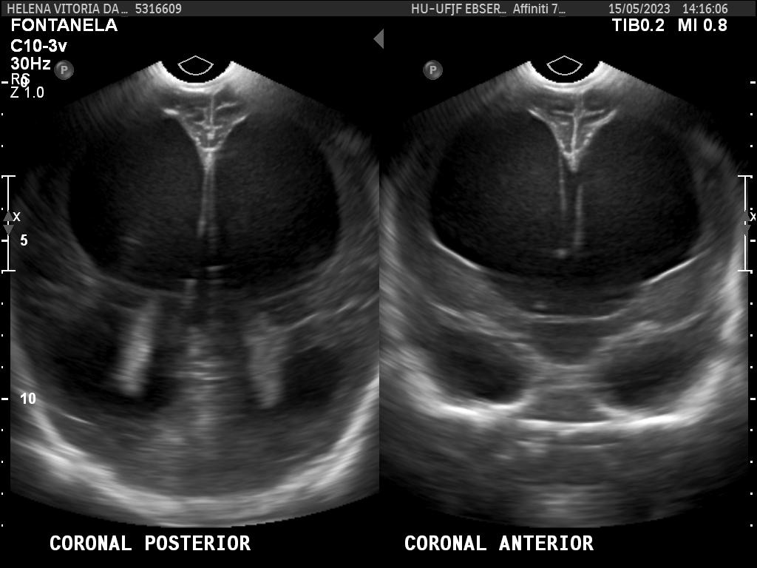
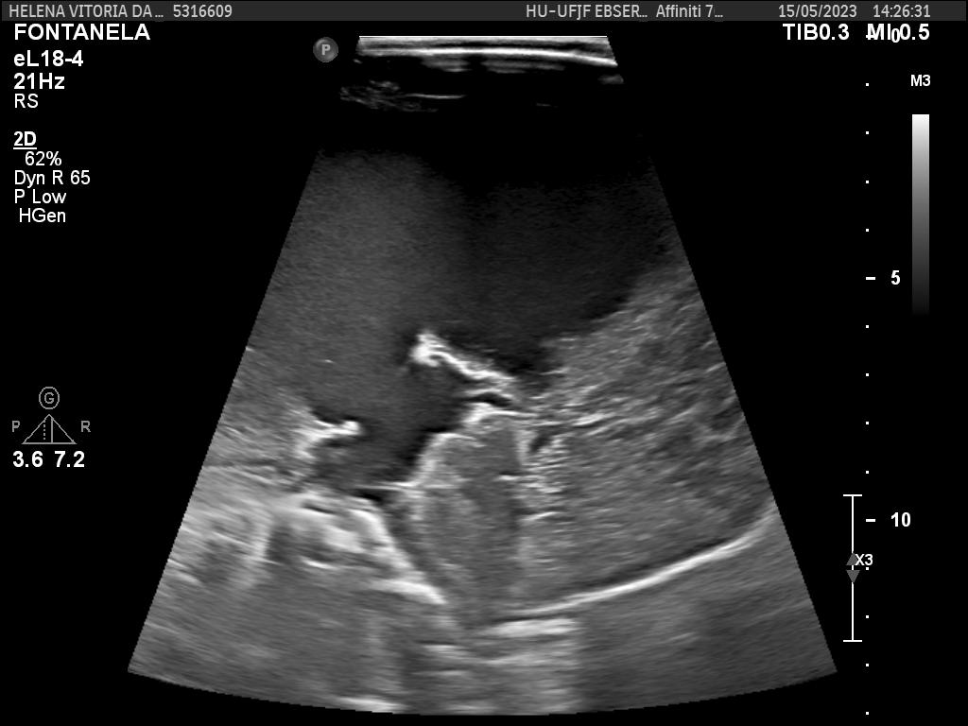
Descrição do Caso:
Aumento súbito do perímetro cefálico e "olhar do sol poente" aos 2 meses de idade.
A USTF revelou:
ventrículos laterais com grande aumento de volume,
parênquima cerebral diminuído e
quarto ventrículo bastante diminuído de volume
alterações compatíveis com hidrocefalia supratentorial.

Slide 4
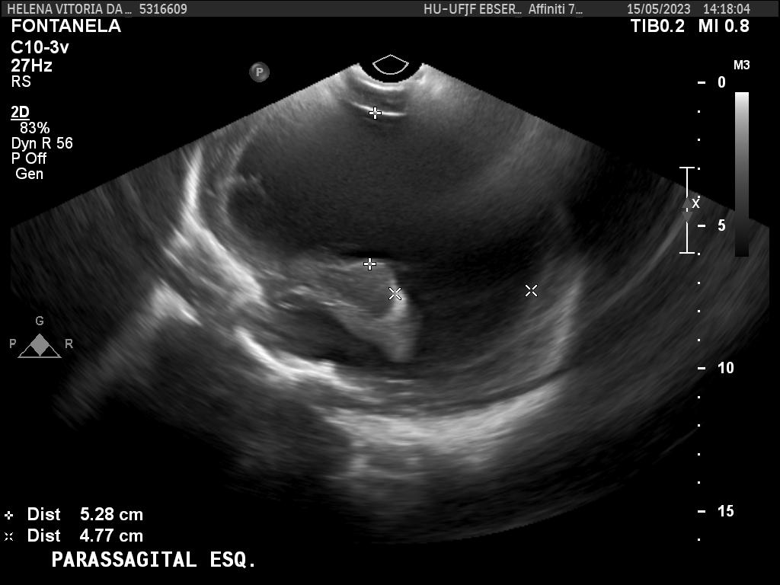
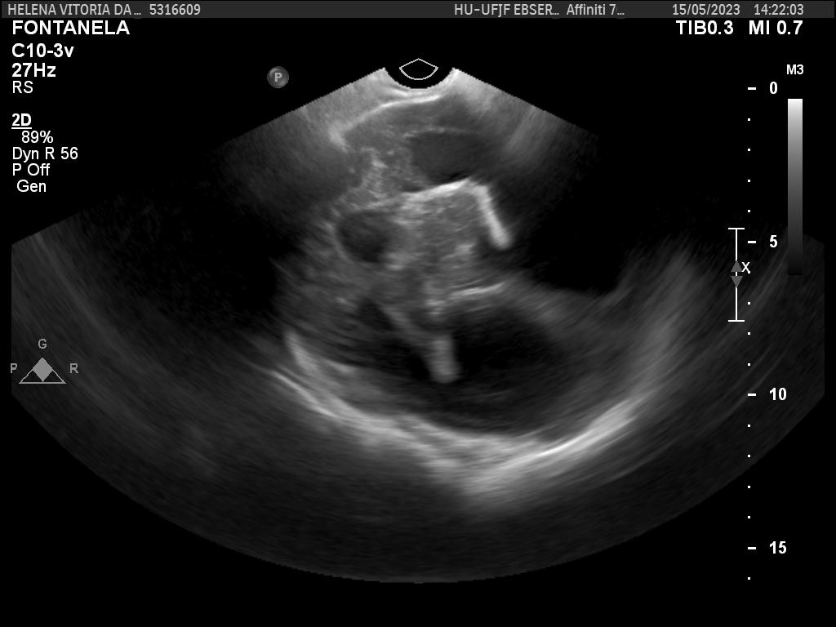
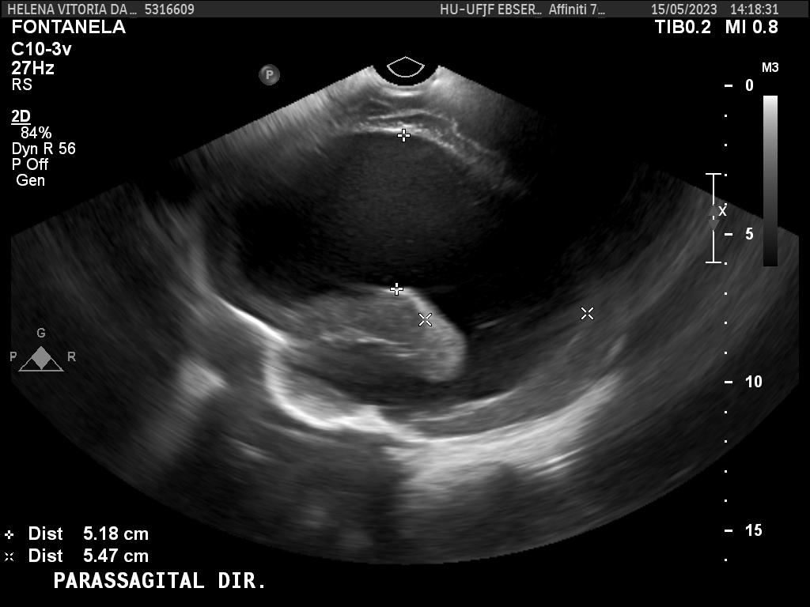

Slide 5
Realizou-se ressonância nuclear (RN) que evidenciou acentuada dilatação ventricular supratentorial, com redução de volume da substância branca, estenose do aqueduto cerebral, sequela de hemoventrículo e sinais de siderose superficial na fossa posterior.

Slide 6
Descrição do Caso:
Após derivações externas, somente 30 dias após o diagnóstico ultrassonográfico, foi submetida à derivação ventriculoperitoneal (DVP), devido a complicações clínicas.

Slide 7
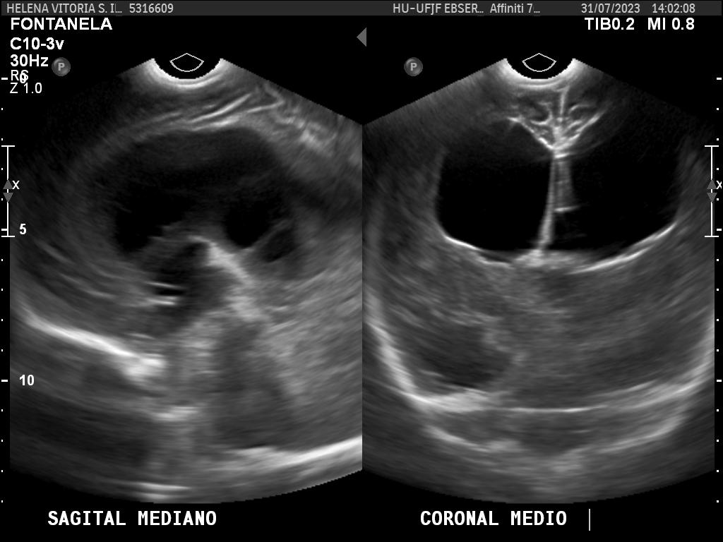
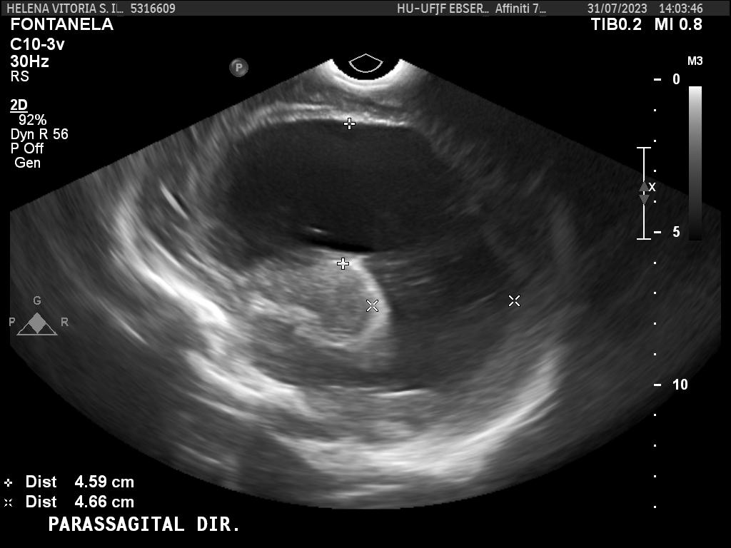
Descrição do Caso:
Após 45 dias, nova USTF evidenciou ventrículos laterais com grande aumento de volume, ventrículo lateral esquerdo com presença de loculações e terceiro ventrículo aumentado de volume. A DVP não foi visibilizada.

Slide 8
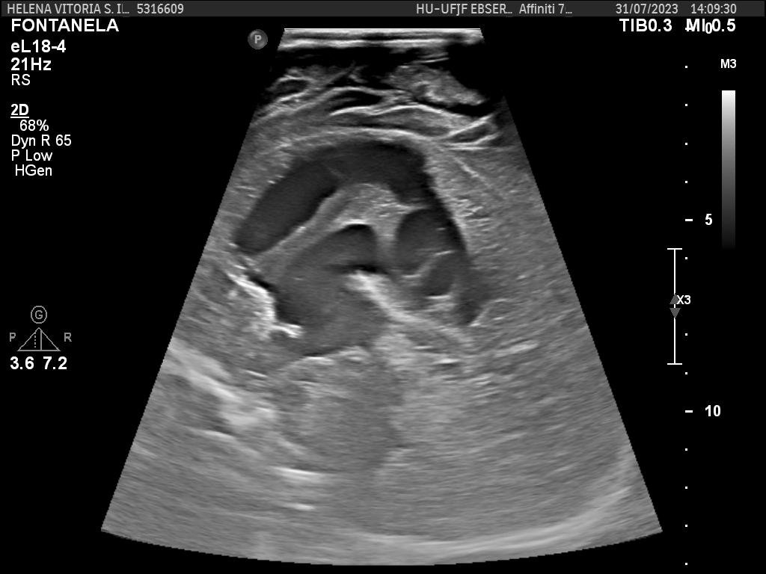

Slide 9
Diagnóstico e Discussão:
Apesar do diagnóstico rápido de hidrocefalia supratentorial através da USTF, a paciente apresentou alterações consequentes à hemorragia que foram evidenciadas na RN (siderose superficial em fossa craniana posterior, sinais de sequela de hemoventrículo), provavelmente devido à demora na realização da DVP tendo em vista que a criança não apresentava condições clínicas favoráveis para a realização do procedimento.

Slide 10
Diagnóstico e Discussão:
A principal hipótese é que a criança, portadora de anemia falciforme, tenha apresentado hemorragia intraventricular com consequente obstrução do aqueduto cerebral levando a hidrocefalia supratentorial.

Slide 11
Considerações Finais:
importância do diagnóstico ultrassonográfico precoce da hidrocefalia
raridade da ocorrência de hemorragia cerebral em uma criança menor de um ano portadora de doença falciforme.

Slide 12
Considerações Finais:
Gostaríamos de conscientizar a comunidade médica sobre o uso da USTF, ferramenta diagnóstica não invasiva, de fácil e rápida execução, na suspeita e no acompanhamento da hidrocefalia.

Slide 13
Referências:
Wright Z, Larrew TW, Eskandari R. Pediatric Hydrocephalus: Current State of Diagnosis and Treatment. Pediatrics in Review. 2016;37(11):478-90.
Lustig-Gillman I , Snyder JR, Silverman F, Young BK. Sonographic anatomy of the fetal cerebral ventricles, with reference to the early diagnosis of hydrocephaly. J Perinat Med. 1984;12(4):185-91.
Rodis I, Mahr CV, Fehrenbach MK, Meixensberger J, Merkenschlager A, Bernhard MK, et al. Hydrocephalus in aqueductal stenosis - a retrospective outcome analysis and proposal of subtype classification. Childs Nerv Syst. 2016; 32(4):617-27.
Caro-Domínguez P, Lecacheux C, Hernandez-Herrera C, Llorens-Salvador R. Cranial ultrasound for beginners. Transl Pediatr. 2021;10(4):1117-37.
Parikh T, Goti A , Yashi K, Gopalakrishnan Ravikumar NP, Parmar N, Dankhara N, Satodiya V. Pediatric Sickle Cell Disease and Stroke: A Literature Review. Cureus. 2023; 15(1): e34003.

